Slide 1
Análisis de Texto con Datos de Twitter en R
Con rtweet

Slide 2
Contenidos
Introducción a Twitter
Uso de API Twitter
Obtener Datos de Twitter con {rtweet}
Análisis de Datos de Texto

Slide 3
Introducción a Twitter

Slide 4
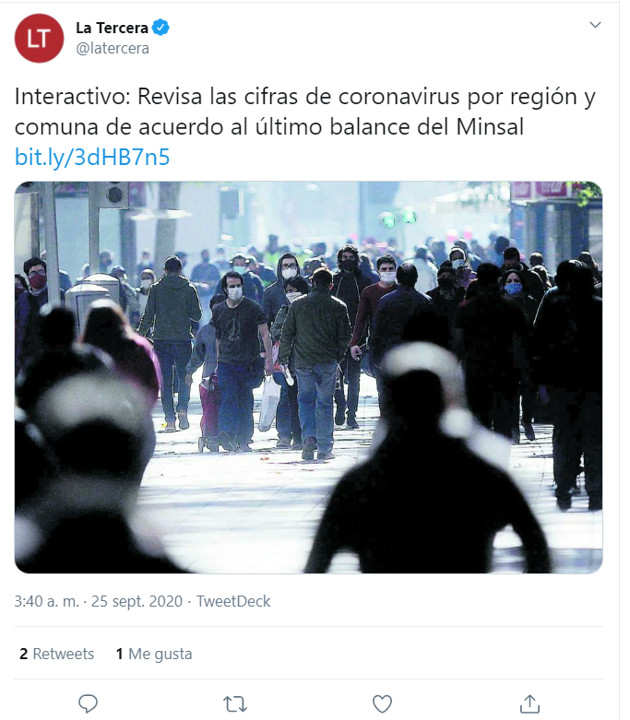
Red Social
Micro Blog
Tweets de 140 Caracteres
Tweets, Retweets, Me gusta

Slide 5
Análisis de Datos de Twitter
Cambios en patrones de comunicación
Huellas digitales del comportamiento humano

Slide 6
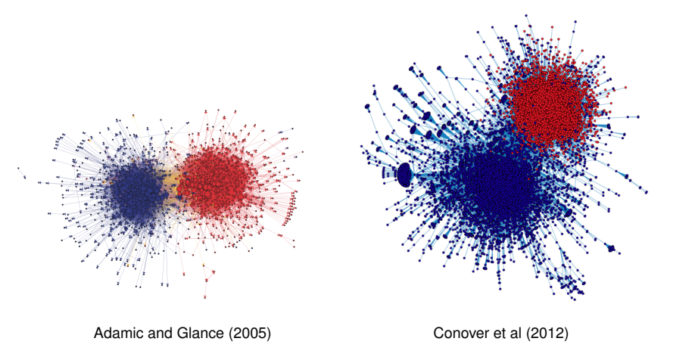
Análisis de Datos de Twitter
Análisis de Texto
Análisis de Redes Sociales
Análisis de Ideología Política

Slide 7
Uso de API Twitter

Slide 8
¿API? Application Programming Interfaces
Son conjuntos de definiciones y protocolos de comunicación
Permiten la comunicación entre dos aplicaciones de software
Por ejemplo: Enviar o recibir información de forma remota a otro programa.

Slide 9
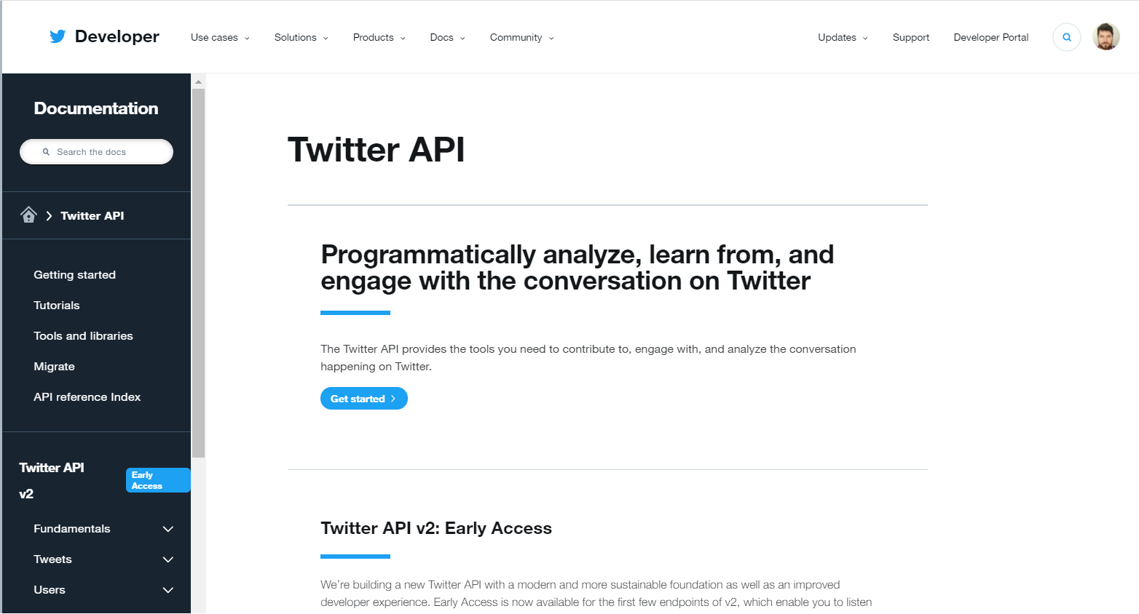
API de Twitter

Slide 10
API de Twitter
Descarga de datos, Servicios de publicidad
Versión gratuita con servicios limitados
Regula el flujo de consultas
Suficiente para prototipos y análisis a pequeña escala
Requiere de credenciales de identificación

Slide 11
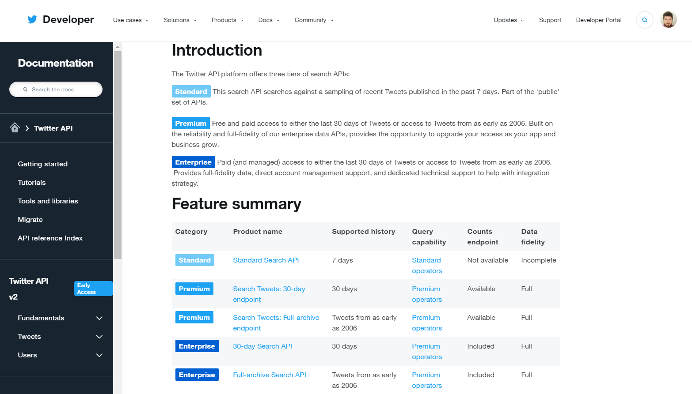
API de Twitter

Slide 12
API de Twitter

Slide 13
API de Twitter

Slide 14
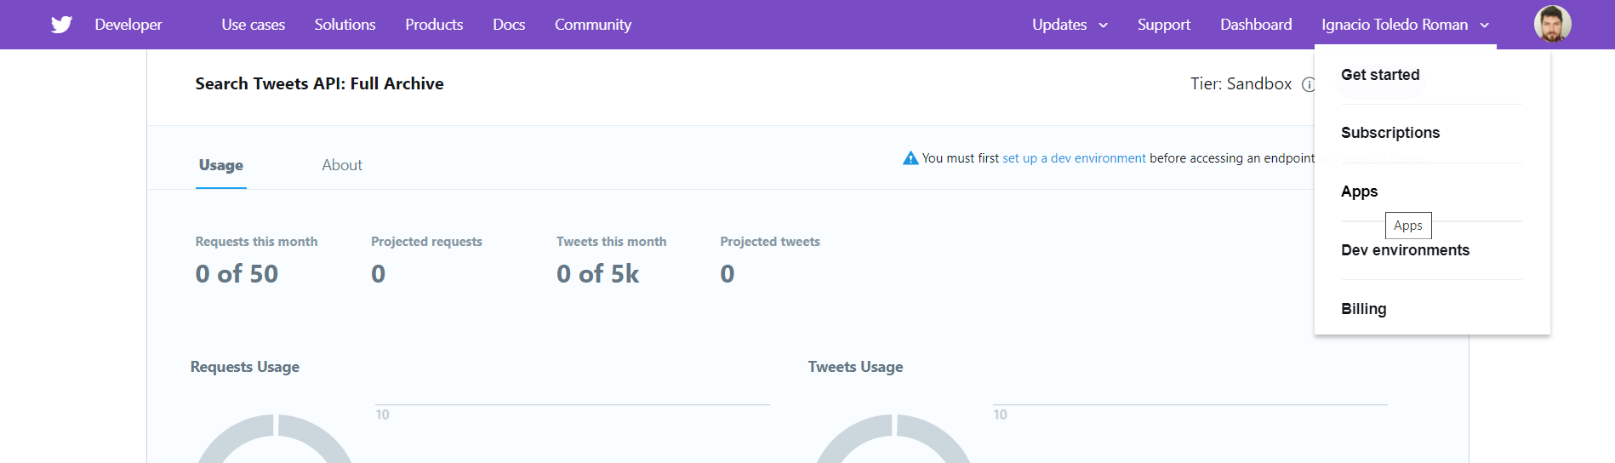
Cuenta Desarrollador
El primer paso para poder usar la API es solicitar una cuenta desarrollador
Puede ser para investigación o negocios
Permite Crear Aplicaciones

Slide 15
Cuenta Desarrollador

Slide 16
Cuenta Desarrollador

Slide 17
Cuenta Desarrollador

Slide 18
Obtener Datos de Twitter con {rtweet}

Slide 19
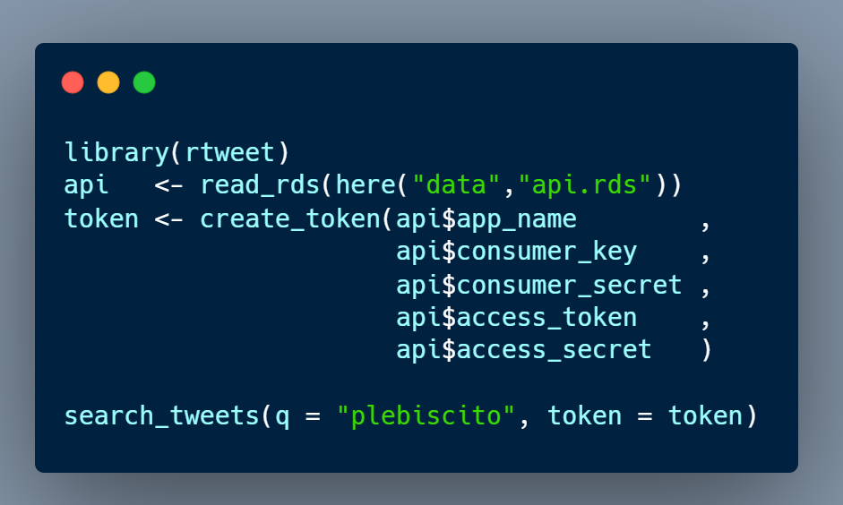
Importar Datos con {rtweet}: Keys and Tokens
Para poder interactuar con nuestra aplicación desde R es necesario crear un token y para ello debemos contar con credenciales de acceso

Slide 20
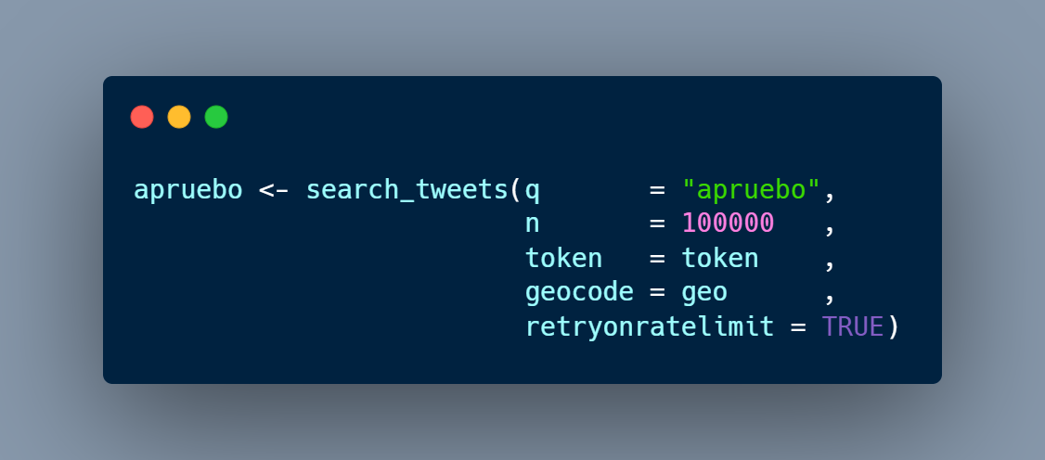
Importar Datos con {rtweet}: search_tweets()
Por default rtweet::search_tweets() entrega 100 resultados, para ampliar el tamaño de los resultados se puede especificar el número n

Slide 21
Importar Datos con {rtweet}: search_tweets()
En caso de que n sea mayor del límite hay que pasar el argumento retrayonratelimit = TRUE, esto permitirá pausas sin que se corte la descarga.

Slide 22
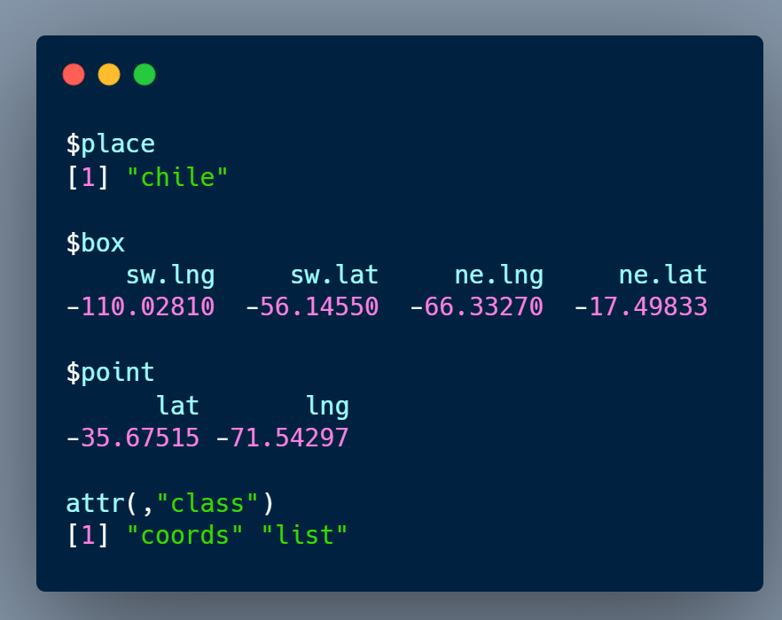
Importar Datos con {rtweet}: search_tweets()
Para obtener datos solo de Chile se puede especificar el argumento geocode. La variable geocode es una lista que debe tener la siguiente estructura:

Slide 23
Estructura de los datos {rtweet}
Las bases de datos de tweets obtenidas son ricas en información
Entrega 90 variables
Información sobre el usuario (id, nombre, número de seguidores, etc)
Información sobre el tweet (id, texto, número de “me gusta”, etc)

Slide 24
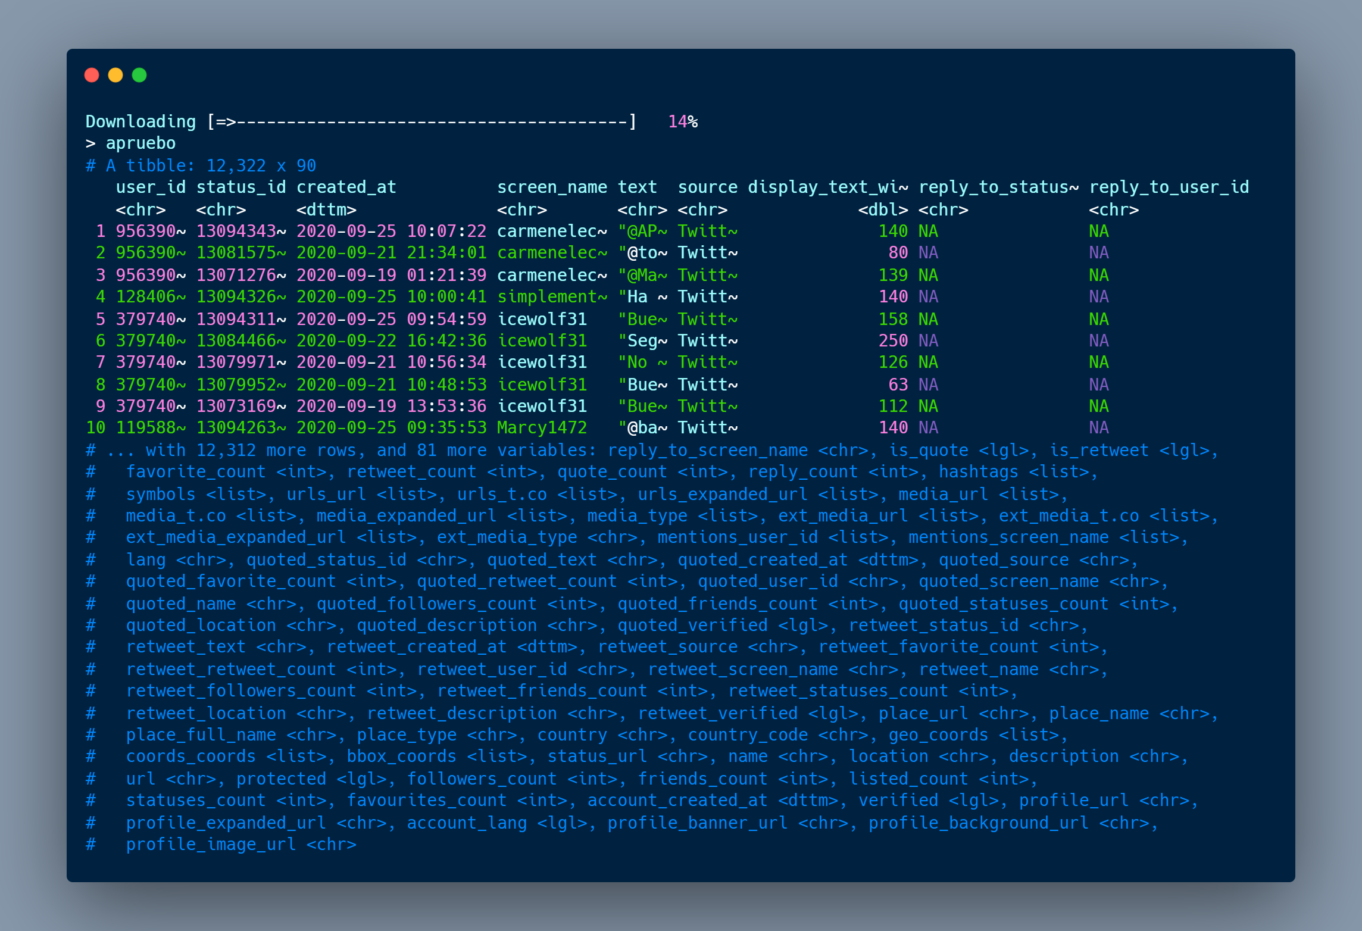

Slide 25
Análisis de Texto de Tweets con {tidytext}

Slide 26
Supuestos para el análisis de texto I
El texto representa implicancias observables de alguna característica interés subyacente
Algún atributo del autor del tweet
Un sentimiento o emoción
La relevancia de un tema político

Slide 27
Supuestos para el análisis de texto II
El texto puede ser representado mediante la extracción de sus términos
El supuesto más común es el de la bolsa de palabras (bag of words)
Hay muchas otras definiciones de “términos” posibles (e.g. n-grams)

Slide 28
Supuestos para el análisis de texto III
Una matriz de documentos-términos puede ser analizada utilizando métodos cuantitativos para producir estimaciones significativas y válidas de las características subyacentes que nos interesan.

Slide 29
Definiciones
Corpus: | Un conjunto de textos estructurados para el análisis
Documento: | Cada unidad del corpus (Un tweet, un post en FB, etc)
Términos: | En este caso una palabra única (También podrían ser n-grams)
Tokens: | Cualquier palabra (el conteo de tokens en el total de palabras)

Slide 30
Análisis de Texto: Document-Term Matrix
Es una matriz de dimensiones N x M, donde N es el número de documentos y M el número de términos.
La matriz de documentos-términos se construye calculando la frecuencia de los términos relativa a los documentos.
Es decir que el número de cada casilla corresponde a las veces que el término n ocurre en el documento m.

Slide 31
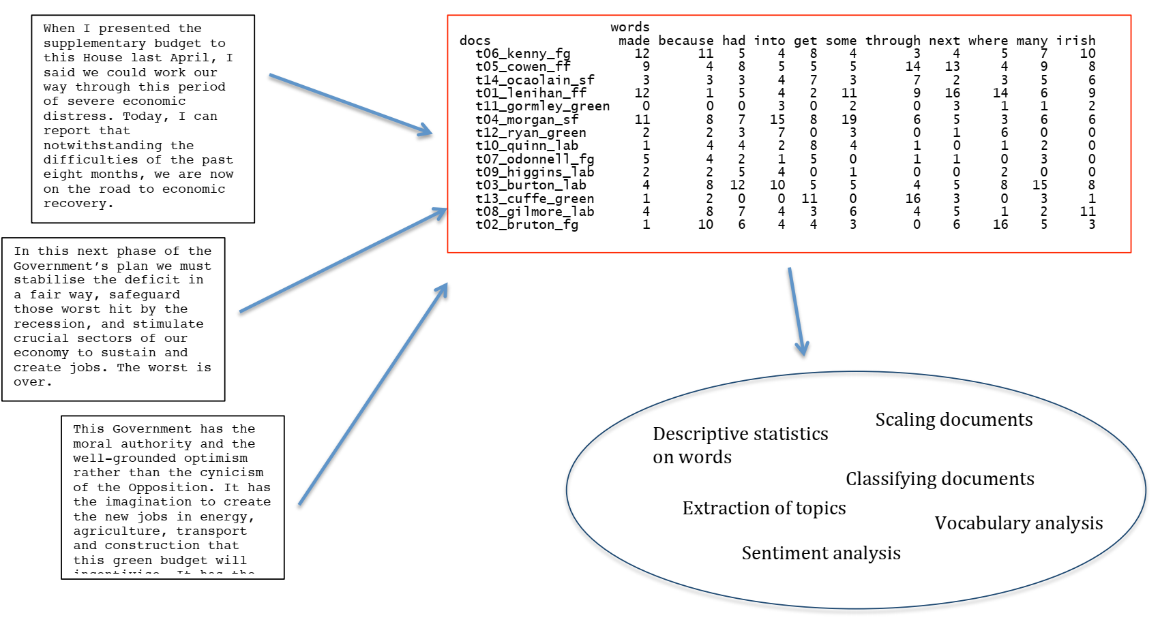
Análisis de Texto: Document-Term Matrix

Slide 32
Análisis de Texto: Document-Term Matrix
El paquete {tidytext} permite transformar el texto original en dataframe estructurado bajo la filosofía del {tidyverse}.
Esto quiere decir que en vez de tener muchas columnas, una para cada palabra, la matriz se ordena en formato “largo” teniendo una fila para cada palabra dentro de cada documento.
Esto permite estandarizar el código para el análisis de distintos corpus, ya que en formato “largo” las columnas mantienen el mismo nombre.

Slide 33
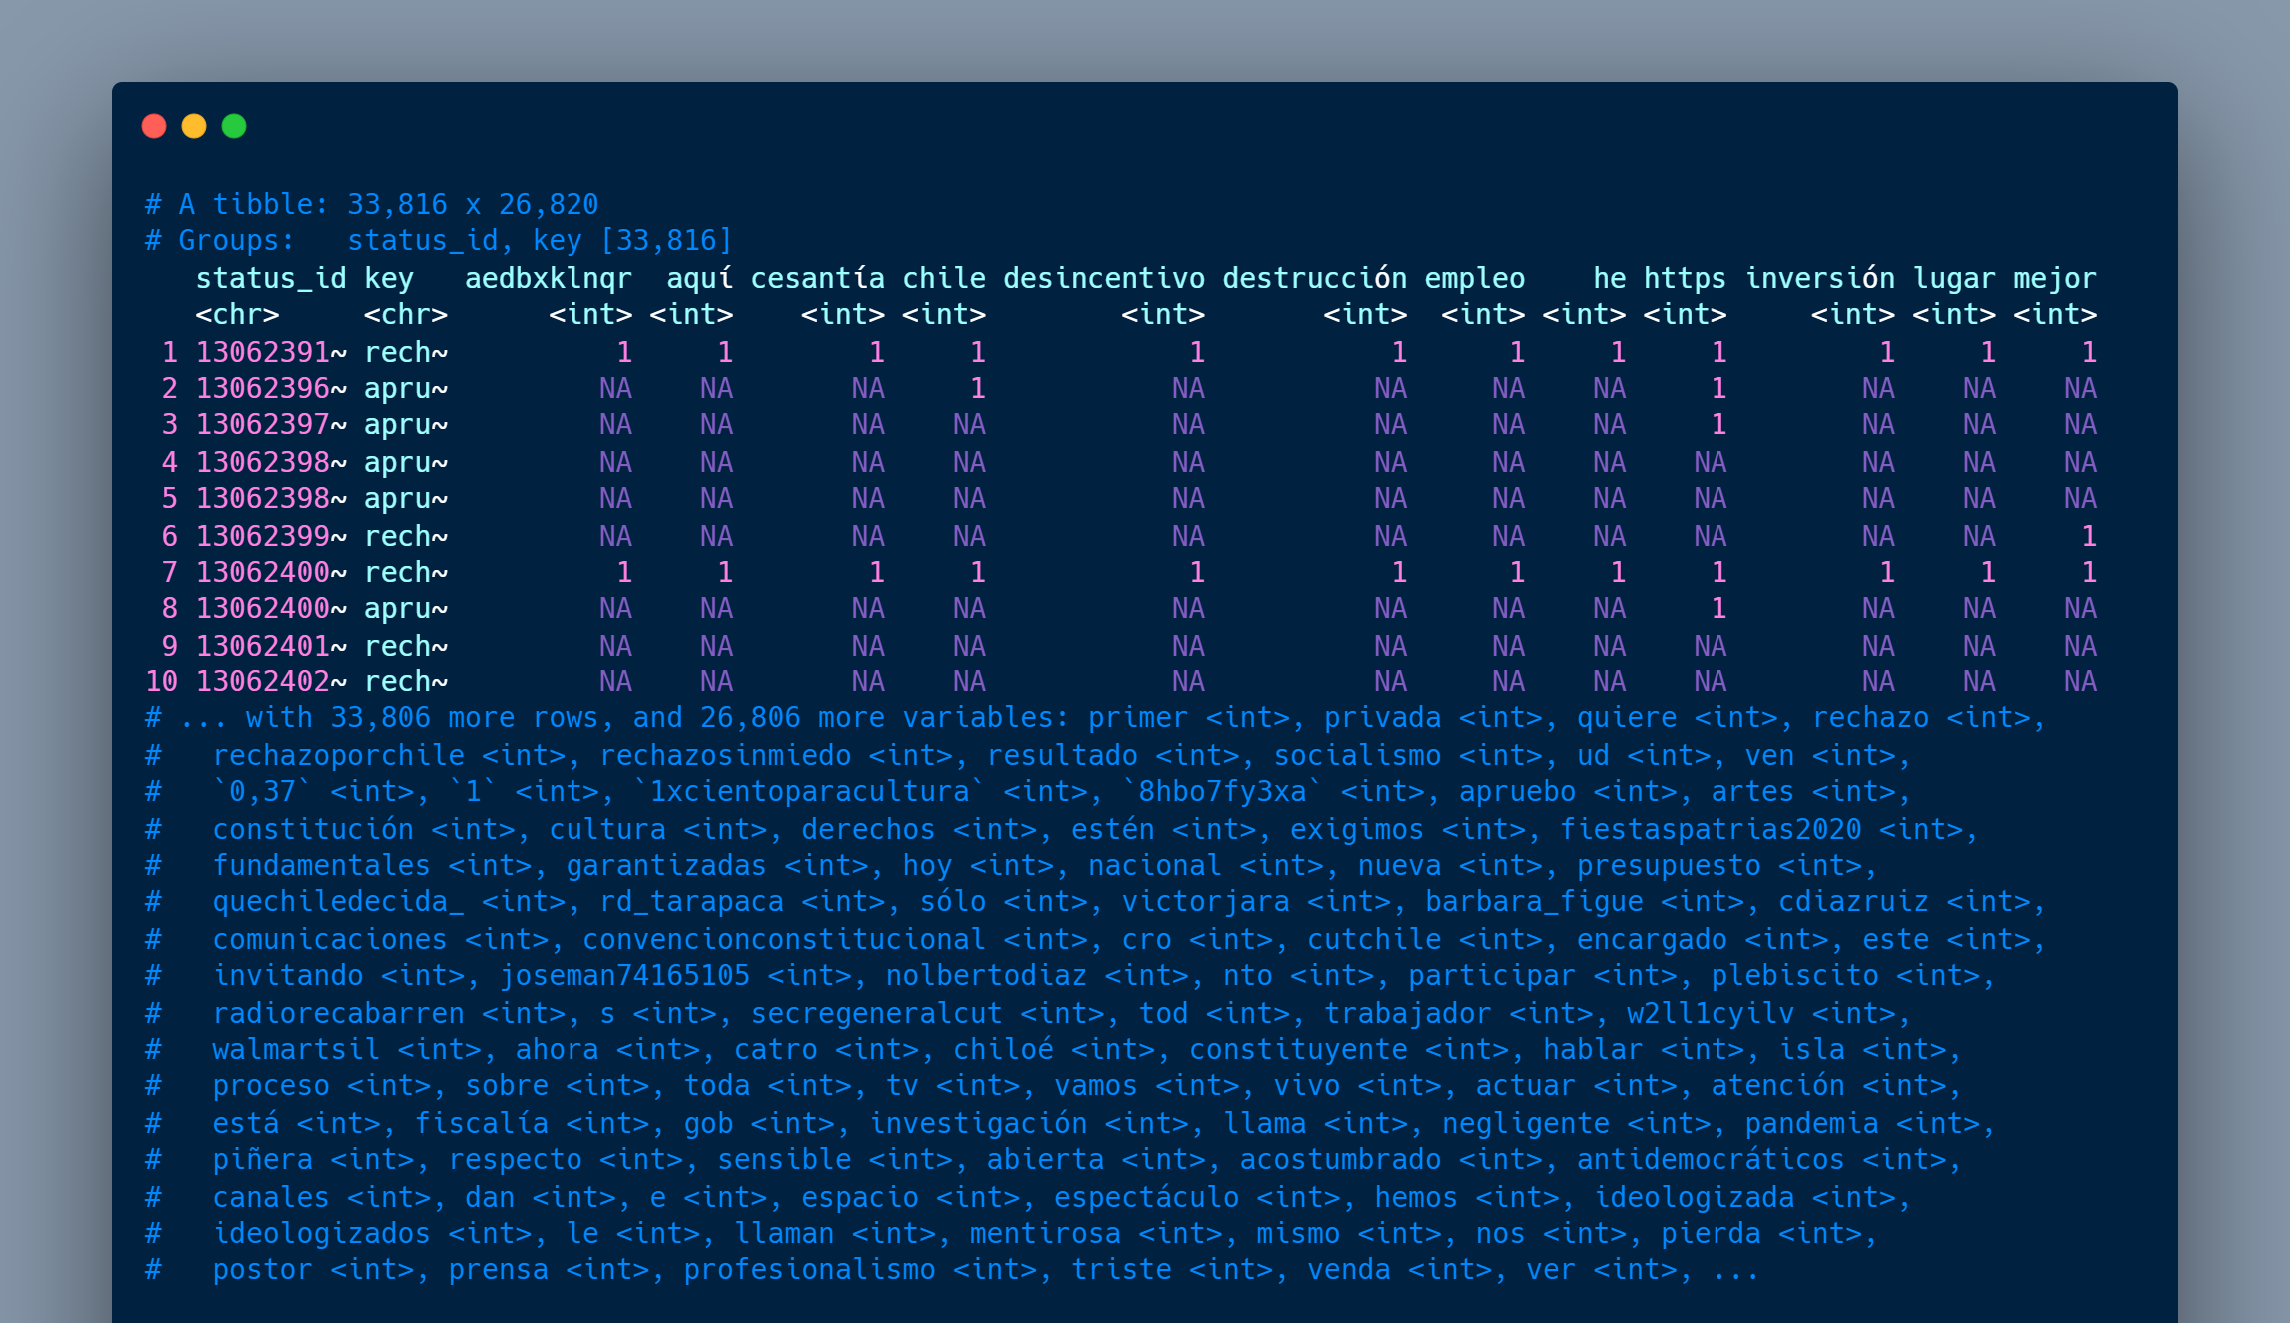
Análisis de Texto: Document-Term Matrix Formato “ancho”

Slide 34
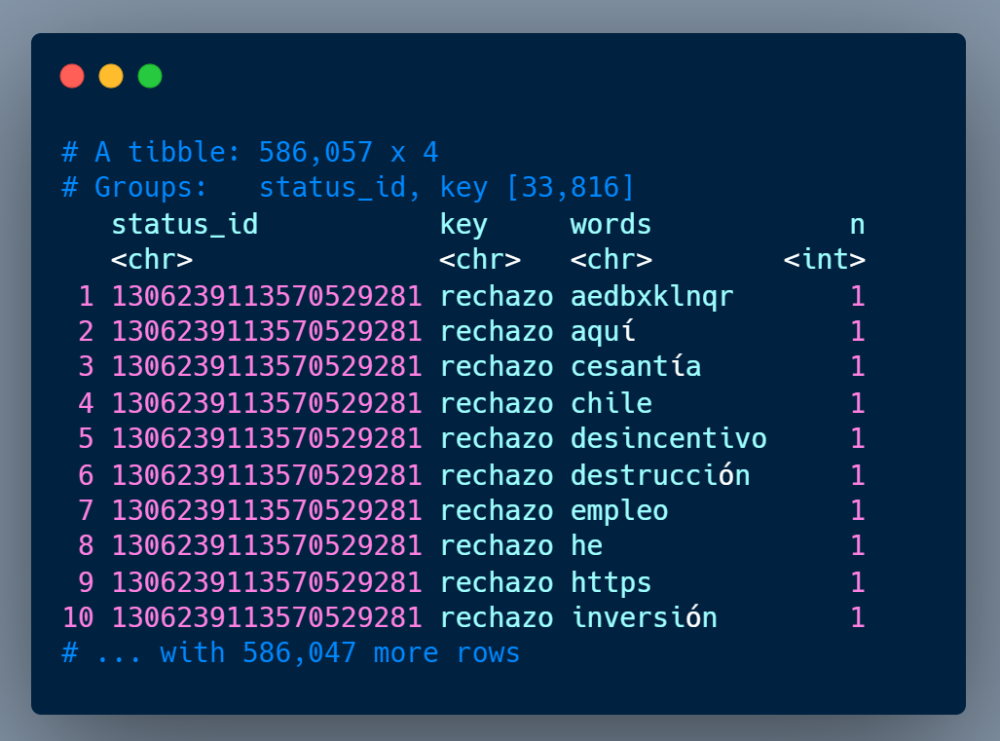
Análisis de Texto: Document-Term Matrix Formato “largo” usando {tidytext}

Slide 35
Análisis de Texto: Matriz TF-IDF
Es una transformación de la matrix DTM usada tradicionalmente en el campo de recuperación de información.
Sus siglas vienen del nombre en inglés Term frequency – Inverse document frequency), y se traduce como frecuencia de término – frecuencia inversa de documento (o sea, la frecuencia de ocurrencia del término en la colección de documentos)
El valor tf-idf aumenta proporcionalmente al número de veces que una palabra aparece en el documento, pero es compensada por la frecuencia de la palabra en la colección de documentos, lo que permite manejar el hecho de que algunas palabras son generalmente más comunes que otras.

Slide 36
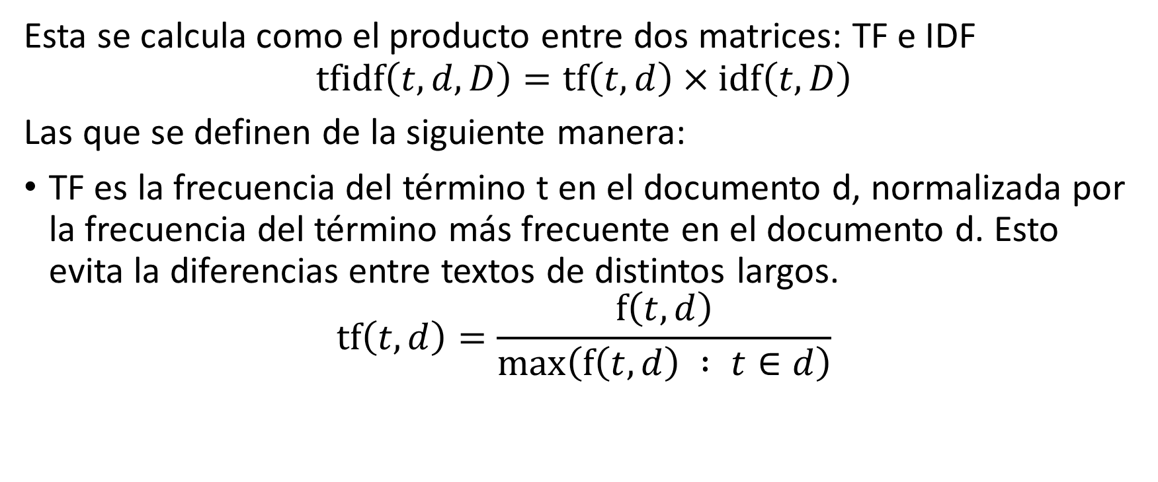
Análisis de Texto: Matriz TF-IDF
Esta se calcula como el producto entre dos matrices: TF e IDF
$$tfidf\left(t,d,D\right)=tf\left(t,d\right)×idf\left(t,D\right)$$
Las que se definen de la siguiente manera:
TF es la frecuencia del término t en el documento d, normalizada por la frecuencia del término más frecuente en el documento d. Esto evita la diferencias entre textos de distintos largos.
$$tf\left(t,d\right)=\frac{f\left(t,d\right)}{\max\left(f\left(t,d\right) : t∈d\right)}$$

Slide 37
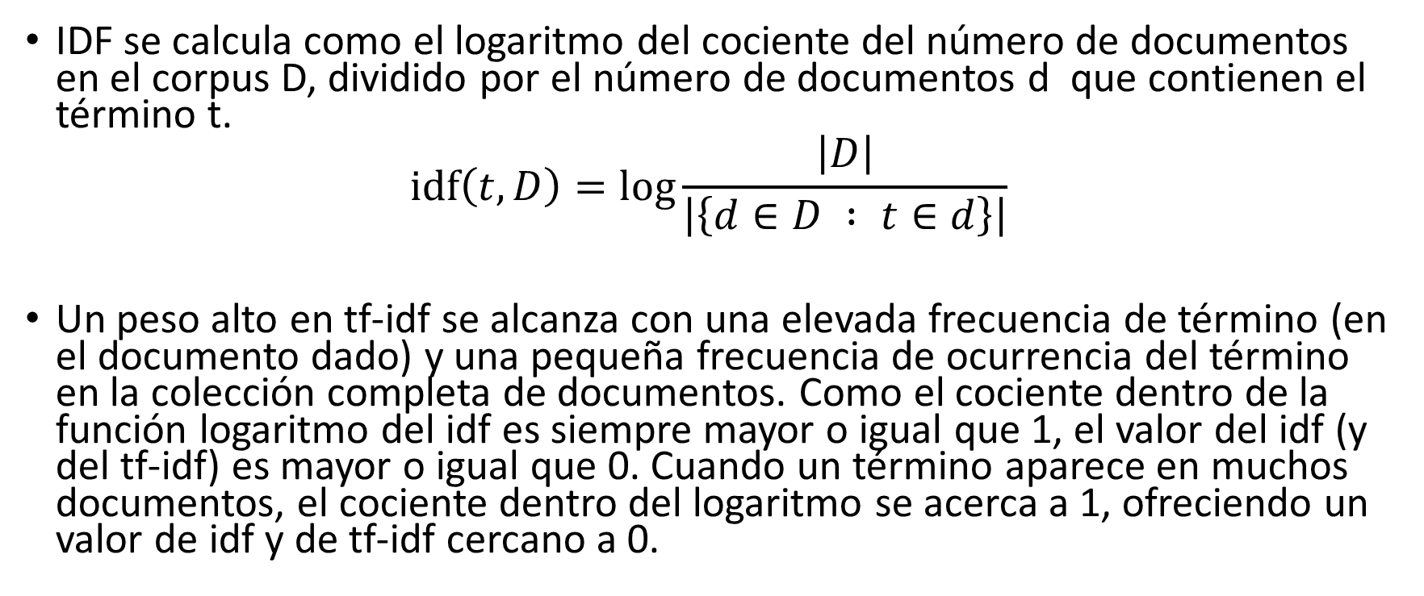
Análisis de Texto: Matriz TF-IDF
IDF se calcula como el logaritmo del cociente del número de documentos en el corpus D, dividido por el número de documentos d que contienen el término t.
$$idf\left(t,D\right)=\log{\frac{\left|D\right|}{\left|\left\{d∈D : t∈d\right\}\right|}}$$
Un peso alto en tf-idf se alcanza con una elevada frecuencia de término (en el documento dado) y una pequeña frecuencia de ocurrencia del término en la colección completa de documentos. Como el cociente dentro de la función logaritmo del idf es siempre mayor o igual que 1, el valor del idf (y del tf-idf) es mayor o igual que 0. Cuando un término aparece en muchos documentos, el cociente dentro del logaritmo se acerca a 1, ofreciendo un valor de idf y de tf-idf cercano a 0.

Slide 38
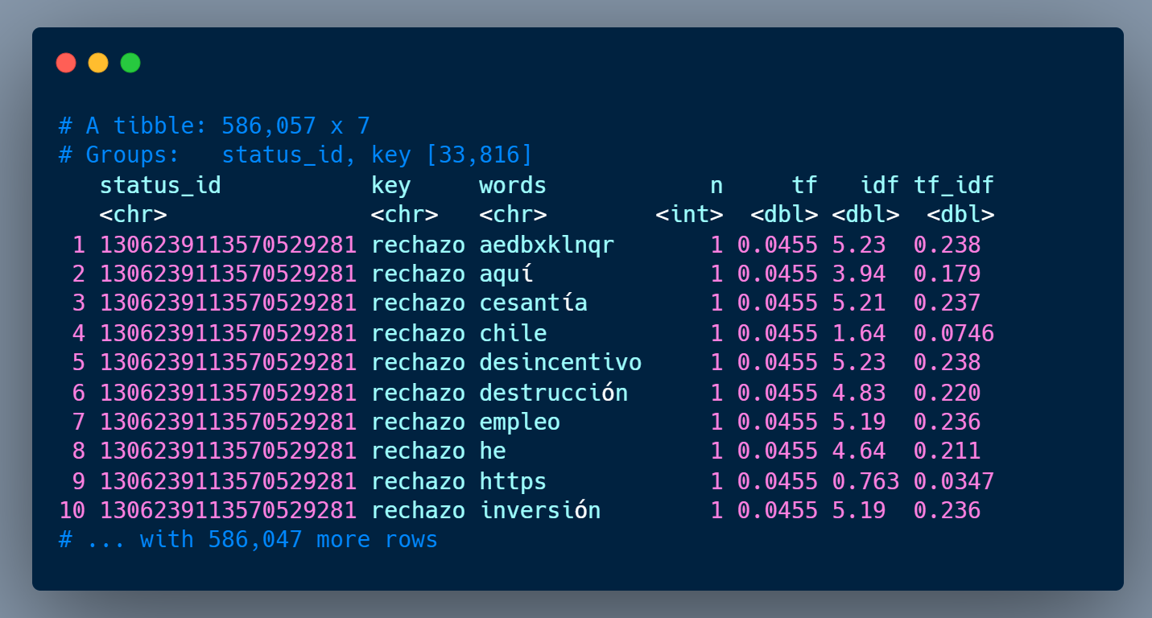
Análisis de Texto: Matriz TF-IDF
Es fácil calcular los valores TF-IDF, usando la función bind_ft_idf() del paquete {tidytext} los que se agregan como columnas al dataframe

Slide 39
Ejemplo
Se descargaron tweets sobre utilizando las palabras “apruebo” y “rechazo” y se compararon las palabras con mayor frecuencia entre los documentos que mencionan “apruebo”, los que mencionan “rechazo” y los que ambos “apruebo” y “rechazo”.
El ejercicio se repitió considerando la medida de tfidf

